Slide 1


Nonpooling Convolutional Neural Network Forecasting for Seasonal Time Series With Trends
Olaércio Israel Machado Júnior
Patricia Salles Escarassatti

Slide 2
Introdução e objetivo
Uso de Redes Neurais Convolucionais (CNN) para séries temporais sazonais com tendências;
O objetivo é investigar os benefícios de modelar séries temporais com CNN e apresentar instruções de como utilizar tais redes para séries sazonais e com tendências. A CNN introduz operações de convolução e agrupamento para gerar recursos profundos, o que melhora a capacidade da rede de reconhecer padrões;
Como parte da pesquisa, o artigo mostrará como encontrar modelos de “aprendizagem automática” sem se preocupar com as técnicas de pré-processamento dos tradicionais modelos de machine learning;
Dessa forma, o artigo apresentará que é possível construir uma rede para identificar automaticamente sazonalidade, tendência e autocorrelação em séries temporais, mesmo para profissionais inexperientes.

Slide 3
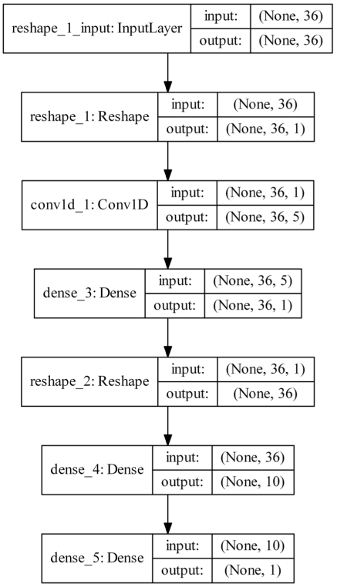
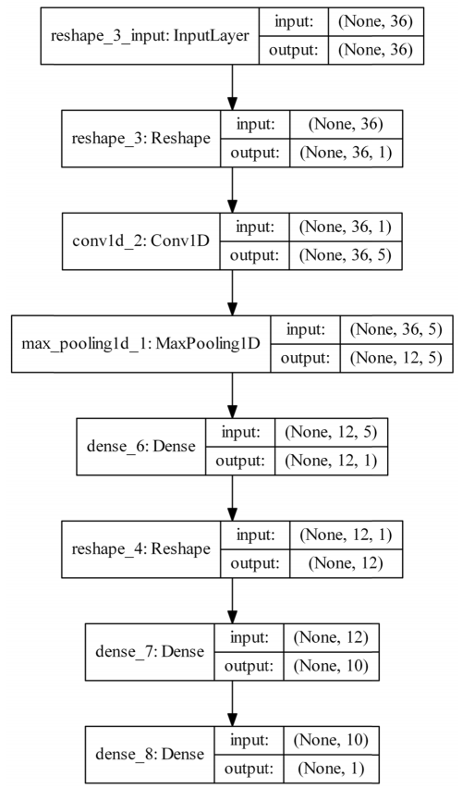
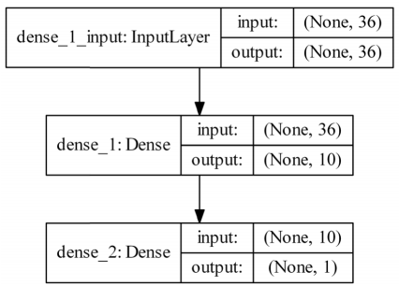
MÉTODOS
Todos os modelos foram treinados usando Keras e TensorFlow
FNN
36 input neurons and 10 hidden neurons
NPCNN
convolutional layer of five filters and a fully connected layer
CNN
convolutional layer of five filters, a max pooling layer of pool size 3, and a fully connected layer
Notes:
1) FNN, which contains only fully connected layers.
2) Nonpooling CNN (NPCNN), which includes both convolutional layers and fully connected layers.
3) CNN, which contains convolutional layers, pooling layers, and fully connected layers.

Slide 4
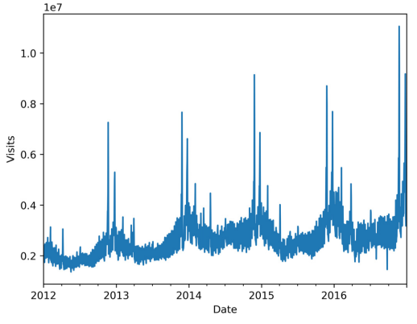
Conjunto de dados
Contagem diária de visitantes no site de empresa X em datas que vão de 1º de janeiro de 2012 a 31 dezembro de 2016. Há 1827 pontos de dados no total. Os dados de 2012 a 2015 são usado para treinamento, e o restante dos dados é usado para teste;
Esses dados não estão disponíveis. Pretendemos utilizar bases do kaggle ou UCI.

Slide 5
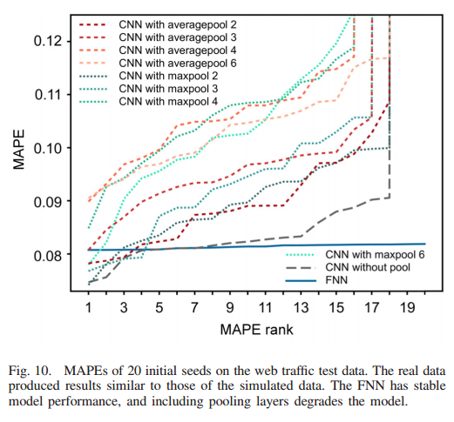
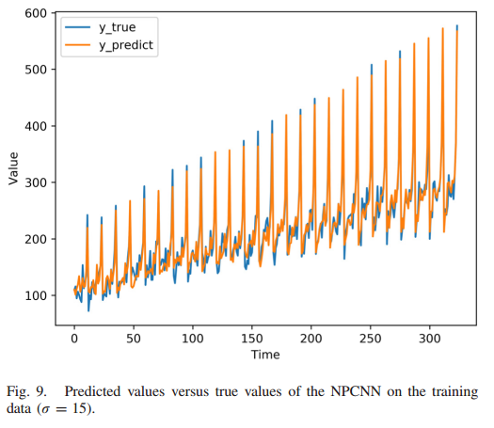
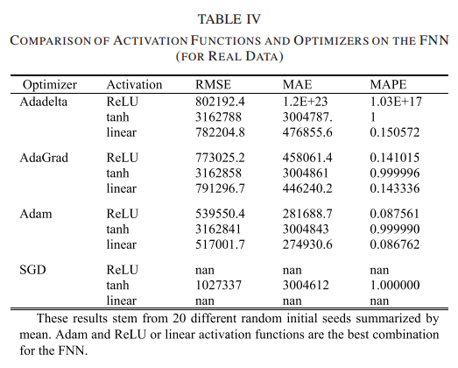
Resultados obtidos
Performance da CNN com camadas de pooling é muito instável;
Camada de pooling tem influência negative com series temporais. Com isso, não é viável usar pooling para series com sazonabilidade e tendência;
FNN é mais sensível à variação de dados, enquanto o NPCNN é mais sensível ao valor inicial. Recomenda-se usar NPCNN se a precisão da previsão for prioritário;
FNN simples e rápido é uma boa escolha.

Slide 6
Proposta de projeto
Fase final:
Modelagem da série temporal usando redes neurais convolucionais com camada de pooling e sem camada de pooling
Comparar os resultados da modelagem da série temporal usando as redes neurais
Fase intermediária:
Análise exploratória dos dados
Visualização analítica das bases de dados
Modelagem da série temporal usando redes neurais artificiais
Dataset
Incêndios florestais - https://www.kaggle.com/gustavomodelli/forest-fires-in-brazil
Temperatura de cidades brasileiras - https://www.kaggle.com/volpatto/temperature-timeseries-for-some-brazilian-cities

Slide 7
Fase intermediária do projeto
Análise exploratória dos dados
Visualização analítica das bases de dados
Modelagem da série temporal usando redes neurais artificiais
Dataset
Incêndios florestais - https://www.kaggle.com/gustavomodelli/forest-fires-in-brazil

Slide 8
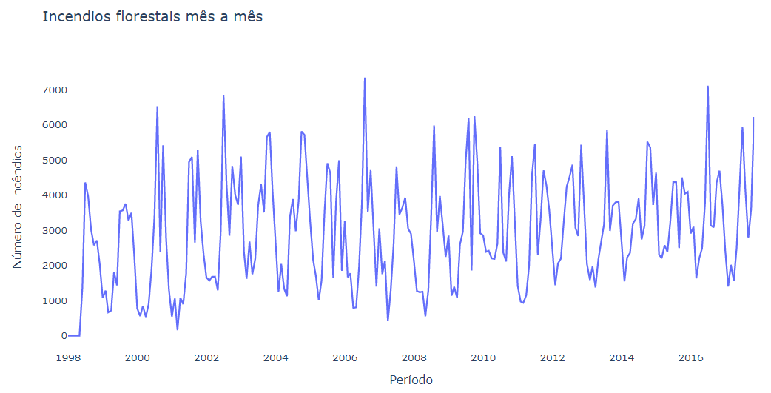
Análise descritiva dos dados
Este conjunto de dados reporta o número de incêndios florestais no Brasil dividido por estados. A série compreende o período de aproximadamente 20 anos (1998 a 2017). Os dados foram obtidos no site oficial do governo brasileiro
http://dados.gov.br/dataset/sistema-nacional-de-informacoes-florestais-snif

Slide 9
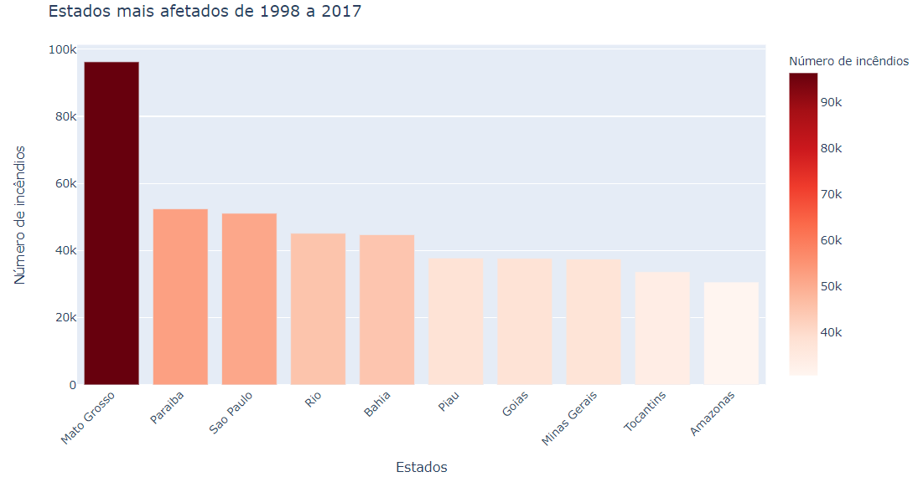
Análise descritiva dos dados

Slide 10
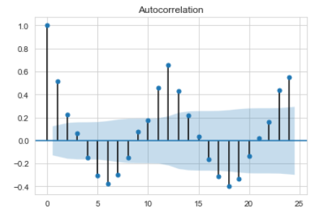
Modelagem dos dados
Gráfico de função de autocorrelação (ACF) dos dados. Os pontos acima da área azul indicam significância estatística (intervalo de confiança).
O gráfico mostra valores significativos em 1, 6, 12 e 18 meses.
Lag escolhido = 6 meses
Notes:
A autocorrelação é definida como uma observação num determinado instante está relacionada às observações passadas.
A identificação da autocorrelação é feita através da Função de Autocorrelação (ACF)
Por exemplo, a quantidade vendida de sorvete em fevereiro pode estar relacionada à quantidade vendida em janeiro, que por sua vez pode estar relacionada com a de dezembro e assim por diante.
Criar um dataset que irá usar os últimos 6 meses de cada ponto para prever a série

Slide 11
Modelagem dos dados
TRAIN: [0] TEST: [1]
TRAIN: [0 1] TEST: [2]
TRAIN: [0 1 2] TEST: [3]
TRAIN: [0 1 2 3] TEST: [4]
Cross Validation - TimeSeriesSplit
Fornece índices de treinamento / teste para dividir amostras de dados de série temporal que são observadas em intervalos de tempo fixos, em conjuntos de treinamento / teste. Em cada divisão, os índices de teste devem ser maiores do que os anteriores
n_splits=4

Slide 12
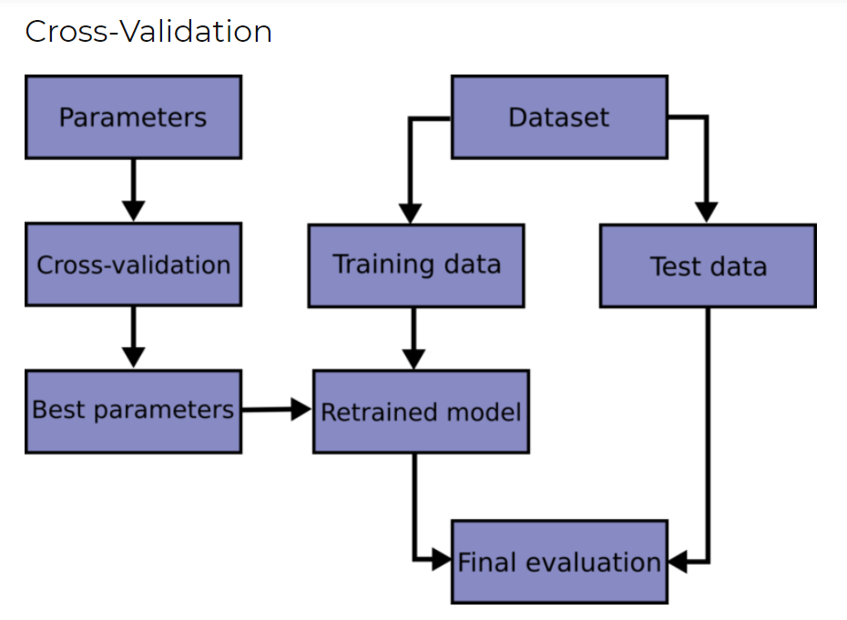
MODELAGEM DOS DADOS - FNN
Escolha dos parâmetros
dropout_rate = [0.0, 0.2, 0.4]
optimizer = [ Adam’, SGD’]
activation = [‘linear', 'tanh', ‘relu’]
epochs = [10, 20, 30]
batch_size = [5, 20]

Slide 13
Modelagem dos dados - FNN
Arquitetura da rede neural
Parâmetros otimizados
dropout_rate = [0.4]
optimizer = [ Adam]
activation = [‘linear']
epochs = [30]
batch_size = [5]
 |  | Neurônios
dense1_Input | input | 36
 | output | 36
dense_1 | input | 36
 | output | 10
dense_2 | input | 10
 | output | 1
Notes:
O tamanho do lote na descida gradiente iterativa é o número de padrões mostrados à rede antes que os pesos sejam atualizados. É também uma otimização no treinamento da rede, definindo quantos padrões ler por vez e manter na memória.
O número de épocas é o número de vezes que todo o conjunto de dados de treinamento é mostrado à rede durante o treinamento. Algumas redes são sensíveis ao tamanho do lote, como redes neurais recorrentes LSTM e redes neurais convolucionais.
Dropout_rate = um esforço para limitar o sobreajuste e melhorar a capacidade de generalização do modelo.
Um valor comum é uma probabilidade de 0,5 para reter a saída de cada nó em uma camada oculta e um valor próximo a 1,0, como 0,8, para reter as entradas da camada visível.

Slide 14
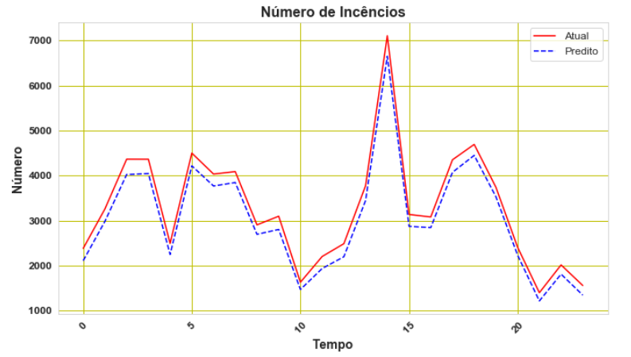
Modelagem dos dados - FNN
Teste
R-squared = 0,95

Slide 15
MODELAGEM DOS DADOS - NPCNN
Escolha dos parâmetros
dropout_rate = [0.0, 0.2, 0.4]
optimizer = [ Adam’, SGD’]
activation = [‘linear', 'tanh', ‘relu’]
neurônios = [12, 24, 36]
filters = [6, 12, 24]

Slide 16
Modelagem dos dados - NPcNN
Arquitetura da rede neural convolucional sem pooling
Parâmetros otimizados
dropout_rate = [0.4]
optimizer = [ SGD]
activation = [‘linear']
neurônios = [36]
filters = [24]
 |  | Filtros
conv1D | input | 24
 | output | 24
 |  | Neurônios
dense_1 | input | 36
 | output | 36
dense_2 | input | 36
 | output | 1
Notes:
Essa etapa de extração de características tem como principal funcionamento a aplicação de filtros na entrada.
A operação realizada por esses filtros é uma convolução, que dá nome à rede.
Cada filtro funciona como um extrator de características. Quanto mais filtros mais complexo ela é

Slide 17
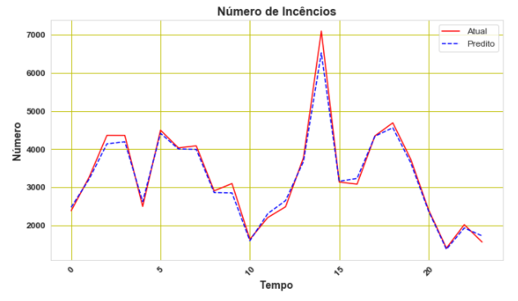
Modelagem dos dados - NPCNN
Teste
R-squared = 0,98

Slide 18
Modelagem dos dados – cNN
Arquitetura da rede neural
 |  | Filtros
conv1D | input | 24
 | output | 24
Parâmetros otimizados
dropout_rate = [0.4]
optimizer = [ SGD]
activation = [‘linear']
neurônios = [36]
filters = [24]
pool_size = 2
Pooling1D | input | 24
 | output | 24
 |  | Neurônios
dense_1 | input | 36
 | output | 36
dense_2 | input | 36
 | output | 1
Notes:
A camada de pooling reduz progressivamente o tamanho espacial da representação,
reduzindo também a quantidade de parâmetros na rede e, portanto, controlar o overfitting
são responsáveis por tentar encontrar a informação mais importante e significativa obtidas a partir das camadas convolucionais

Slide 19
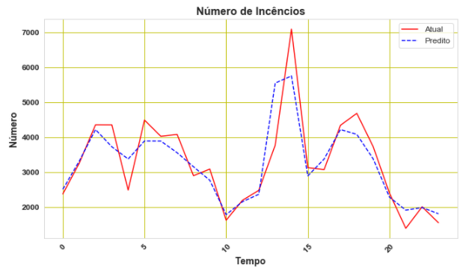
Modelagem dos dados - CNN
Teste
R-squared = 0,79

Slide 20
conclusão
FNN e NPCNN têm bons resultados para predição de séries temporais com tendências e sazonalidade
CNN com camada de pooling não obteve uma boa acurácia na modelagem de séries temporais
Vantagens
Não é necessário pré-processamento dos dados
Redes neurais aplicadas para série temporal apresenta uma boa acurácia
Desvantagens
Complexidade computacional elevada na escolha dos hiperparâmetros
Notes:
Os kernels convolucionais podem detectar e extrair recursos úteis de todas as variáveis ​​de lag.
para tarefas de reconhecimento de imagem, uma camada de pool é necessária para um CNN. No entanto, a complexidade dos dados da série temporal é normalmente muito menor do que a de imagens. Parece que agrupar em séries temporais também resulta em muita perda de informação, o que significa que o uso de camadas de pooling não é apropriado.

Slide 21

Obrigado

